Slide 1
SESIÓN SÍNCRONA 4 · UNIDAD 4
De la imagen al vector: descriptores y PCA
Unidad 4. Descripción y representación de imágenes digitales
Procesamiento digital de imágenes · Maestría en Ciencia de Datos e Información (MCDI)
Dr. Edgar González Fernández · INFOTEC · Ciclo 2027-1
Notes:
Bienvenida. Recordar que la sesión se graba y queda en 'Grabaciones de videoconferencia'. Pedir que abran el cuaderno S4 en Colab.

Slide 2
Objetivo y agenda de la sesión
1
Forma: regionprops y momentos de Hu (20 min)
OBJETIVO
Construir una matriz de diseño con descriptores de forma, textura y color y explorarla con PCA.
2
Textura: GLCM y LBP sobre parches de materiales (25 min)
3
Color y descriptores locales (HOG, ORB) (20 min)
4
Matriz de diseño estandarizada y PCA (20 min)
5
t-SNE y lectura crítica de la separabilidad (15 min)
Jueves 11 de marzo, 18:00–20:00
Cuaderno: S4 (Colab)
6
Actividad 4A y dudas (20 min)
Procesamiento Digital de Imágenes · MCDI · INFOTEC 2027-1 · Sesión 4
Notes:
Presentar la agenda y el tiempo. Invitar a escribir dudas en el chat; se atenderán en los cortes.

Slide 3
¿Qué hace bueno a un descriptor?
Discriminante
Invariante
Compacto y robusto
Toma valores distintos en clases distintas.
No cambia con lo que no importa: posición, rotación, escala, iluminación.
Pocas dimensiones, estable ante ruido y pequeñas variaciones.
Procesamiento Digital de Imágenes · MCDI · INFOTEC 2027-1 · Sesión 4
Notes:
Conectar con la matriz de diseño de cualquier proyecto de ciencia de datos: filas = imágenes, columnas = características.

Slide 4
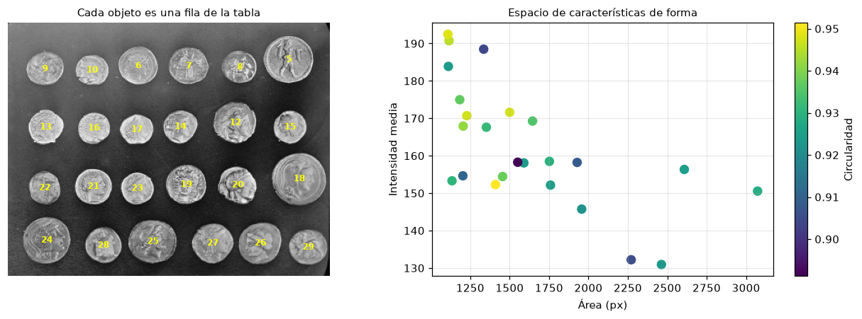
Forma: cada objeto es una fila de la tabla
Geométricos
Momentos de Hu
Uso
Área, perímetro, circularidad = 4πA/P², excentricidad, solidez.
7 valores invariantes a traslación, escala y rotación (en escala log).
Clasificar piezas, semillas, células o defectos por su forma.
Procesamiento Digital de Imágenes · MCDI · INFOTEC 2027-1 · Sesión 4
▶ Demo en vivo: cuaderno S4, sección 2

Slide 5
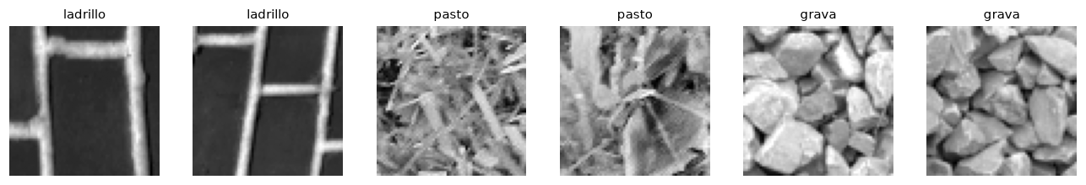
Datos del caso: parches de materiales
Caso
Variación
Inspección de superficies: ladrillo, pasto y grava.
Se alteró el brillo al azar: los buenos descriptores no deben depender de él.
Procesamiento Digital de Imágenes · MCDI · INFOTEC 2027-1 · Sesión 4
▶ Demo en vivo: cuaderno S4, sección 3

Slide 6
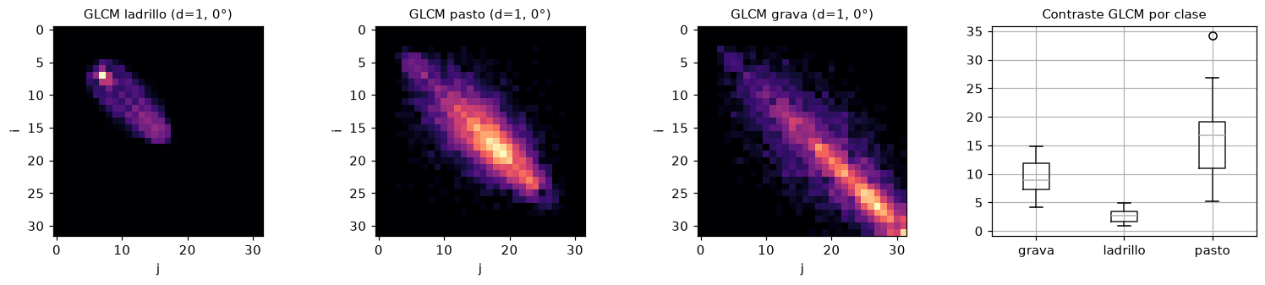
Textura con la matriz de co-ocurrencia (GLCM)
GLCM
Haralick
Invarianza
Cuenta pares de niveles (i, j) a distancia d y ángulo θ.
Contraste, homogeneidad, energía y correlación resumen la matriz.
Promediar sobre ángulos aproxima invarianza a rotación.
Procesamiento Digital de Imágenes · MCDI · INFOTEC 2027-1 · Sesión 4
▶ Demo en vivo: cuaderno S4, sección 3

Slide 7
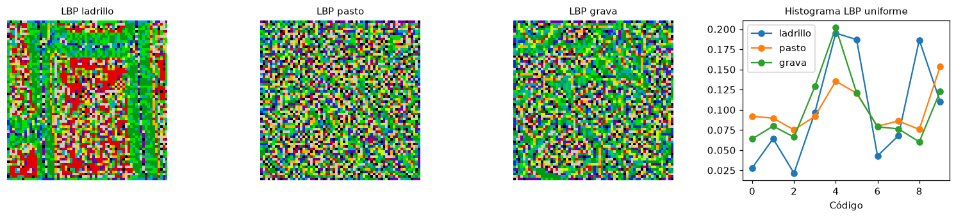
Patrones binarios locales (LBP)
Código
Uniformes
Uso
Cada píxel se compara con P vecinos en un círculo de radio R.
P + 2 códigos; histograma robusto a cambios de iluminación.
Texturas, rostros y superficies; muy rápido de calcular.
Procesamiento Digital de Imágenes · MCDI · INFOTEC 2027-1 · Sesión 4
▶ Demo en vivo: cuaderno S4, sección 3

Slide 8
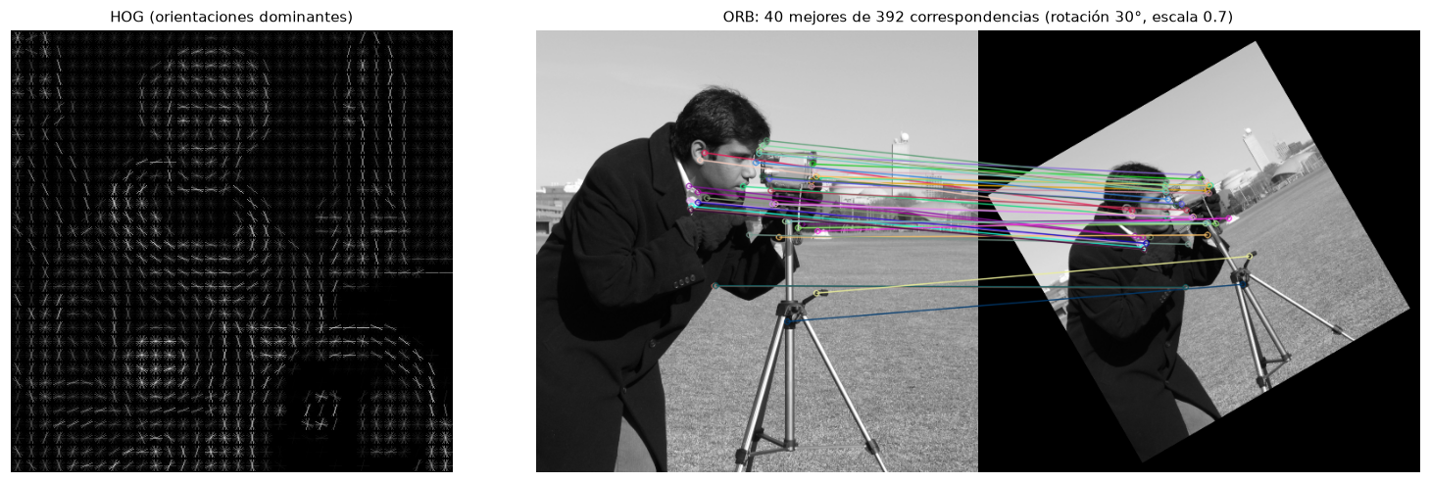
Descriptores locales: HOG y ORB
HOG
ORB
Histogramas de orientación del gradiente por celdas: describen la forma global.
Puntos clave binarios: emparejan la escena aunque rote o cambie de escala.
Procesamiento Digital de Imágenes · MCDI · INFOTEC 2027-1 · Sesión 4
▶ Demo en vivo: cuaderno S4, sección 5

Slide 9
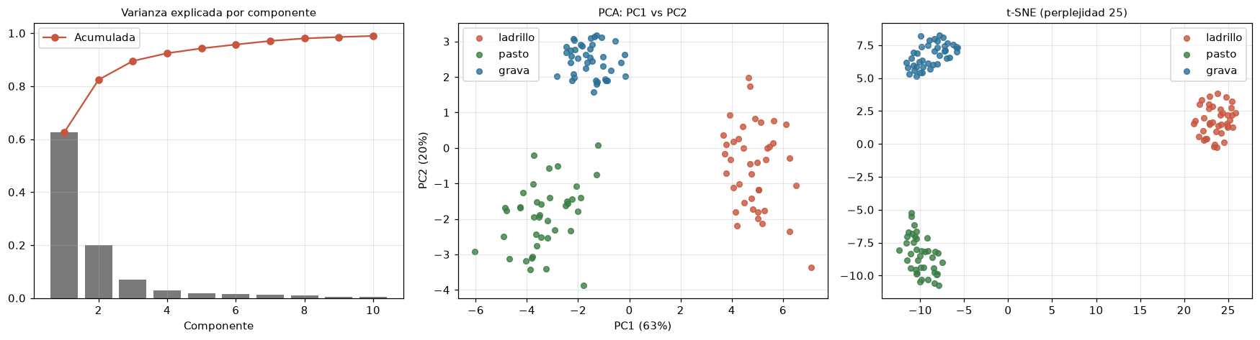
¿Mis descriptores separan las clases?
Estandariza
PCA
t-SNE / UMAP
Siempre antes de PCA: las escalas de las características difieren.
Proyección lineal; reporta la varianza explicada.
No lineales: buenos para explorar, no para medir distancias.
Procesamiento Digital de Imágenes · MCDI · INFOTEC 2027-1 · Sesión 4
▶ Demo en vivo: cuaderno S4, sección 6

Slide 10
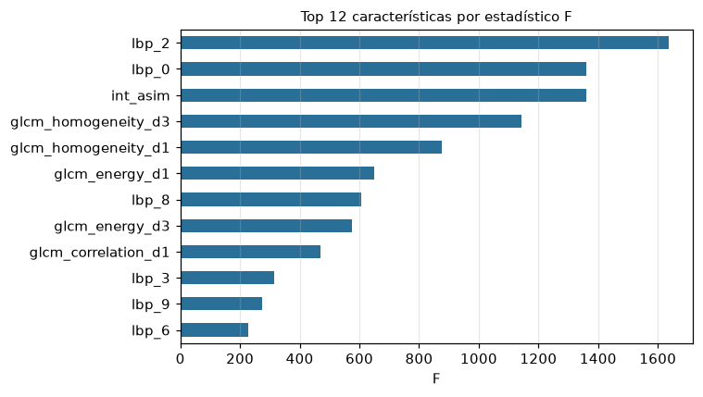
Selección rápida: ANOVA F
Estadístico F
Varianza entre clases / varianza dentro de clases, por característica.
Lectura crítica
Si la intensidad media domina, el modelo dependerá del brillo.
Siguiente paso
En la Unidad 5 lo validamos con un modelo.
Procesamiento Digital de Imágenes · MCDI · INFOTEC 2027-1 · Sesión 4
▶ Demo en vivo: cuaderno S4, sección 6

Slide 11
PARA DISCUTIR
¿Qué descriptores tienen sentido para tus imágenes?
¿Las clases difieren en forma, textura, color o en una combinación?
¿Qué variaciones (iluminación, escala, orientación) deben ignorar tus descriptores?
¿Cuántas imágenes por clase tendrás para la 4A?
Procesamiento Digital de Imágenes · MCDI · INFOTEC 2027-1 · Sesión 4
Notes:
Abrir micrófonos o usar el chat. 3 a 5 minutos.

Slide 12
Actividad 4A · Cuaderno Jupyter
Descriptores de textura, forma y color con reducción de dimensión · Individual
Criterio de la lista de cotejo | Puntos
Cálculo adecuado de descriptores de textura, color y forma. | 7
Construcción del vector de características (estandarizado) y aplicación de reducción de dimensión. | 7
Interpretación de los resultados (separación, similitudes, limitaciones). | 5
Claridad en el código, visualizaciones y documentación en Markdown. | 6
25
puntos
FECHA LÍMITE
Domingo 4 de abril de 2027, 23:59 hrs.
Plantilla en el aula y en el repositorio
Procesamiento Digital de Imágenes · MCDI · INFOTEC 2027-1 · Sesión 4
Notes:
Leer los criterios. Aclarar nomenclatura de archivos y que se entrega .ipynb + .pdf. Construir descriptores de textura, forma y color, combinarlos en un vector de características y explorar la separación entre clases con PCA.

Slide 13
Para llevar
Los modelos reciben vectores: la ingeniería de características es la traducción.
Forma (Hu), textura (GLCM, LBP), color (momentos) y locales (HOG, ORB).
Estandariza y explora con PCA y t-SNE antes de modelar.
Los embeddings de CNN son la alternativa aprendida.
SIGUIENTE PASO
Seguimiento (opcional): jueves 1 de abril, 18:00.
Entrega 4A: domingo 4 de abril.
Clase 5: jueves 15 de abril, 18:00.
Procesamiento Digital de Imágenes · MCDI · INFOTEC 2027-1 · Sesión 4
Notes:
Cierre: preguntas finales. Recordar fecha de entrega y canal de comunicación (foro de dudas / mensajería del aula).

